Slide 1
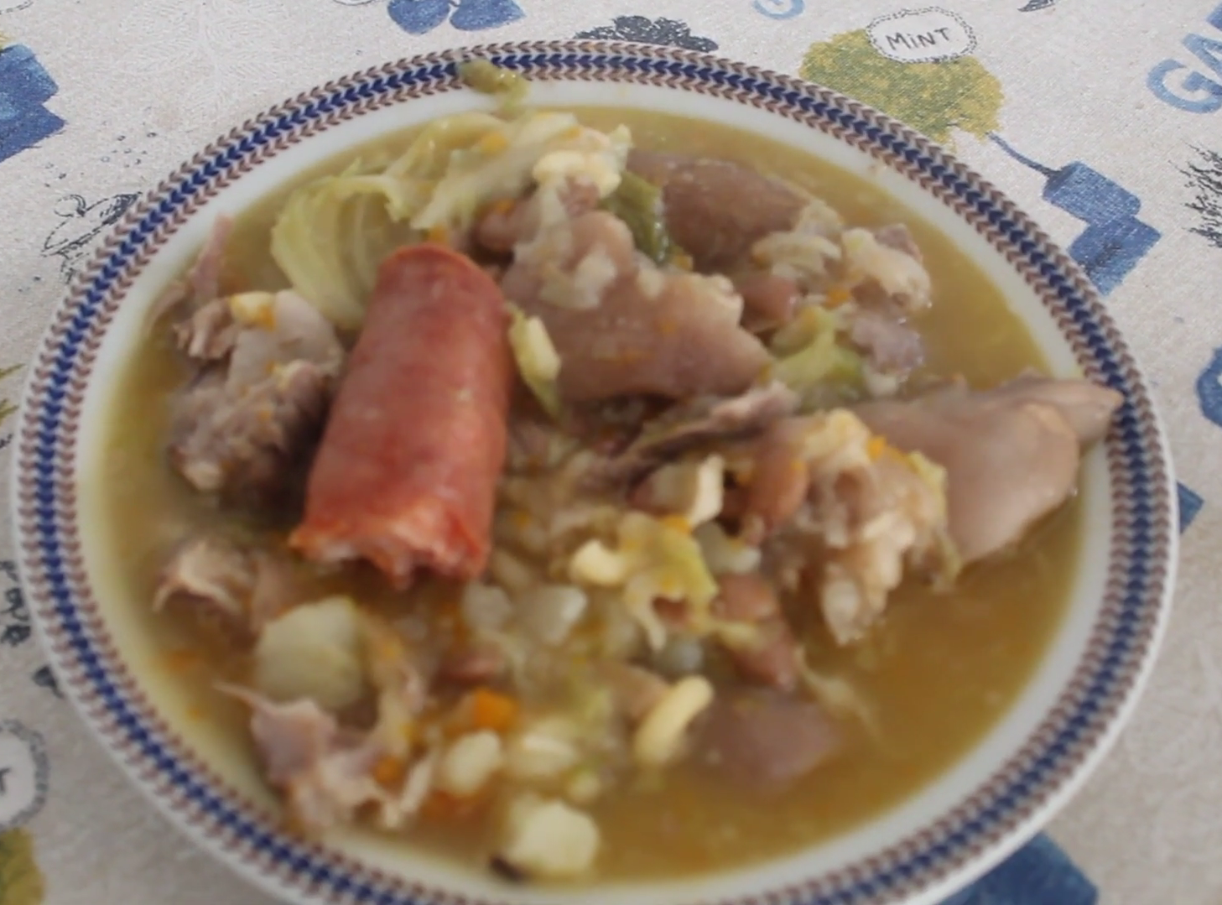
Desafio ASS 2023/2024
“Receitas Sustentáveis, têm Tradição”
TÍTULO DA RECEITA: Sopa Camponesa: A Tradição
INGREDIENTES:
500 g carne de vaca
Linguiça, chouriço, farinheira q.b.
1 cebola
½ couve lombardo ou coração
2 cenouras
1 batata grande
400g feijão manteiga previamente demolhado
½ pacote de massa cotovelo
Azeite e sal q.b.
Água q.b.
https://alimentacaosaudavelesustentavel.abaae.pt/receitas-sustentaveis/

Slide 2
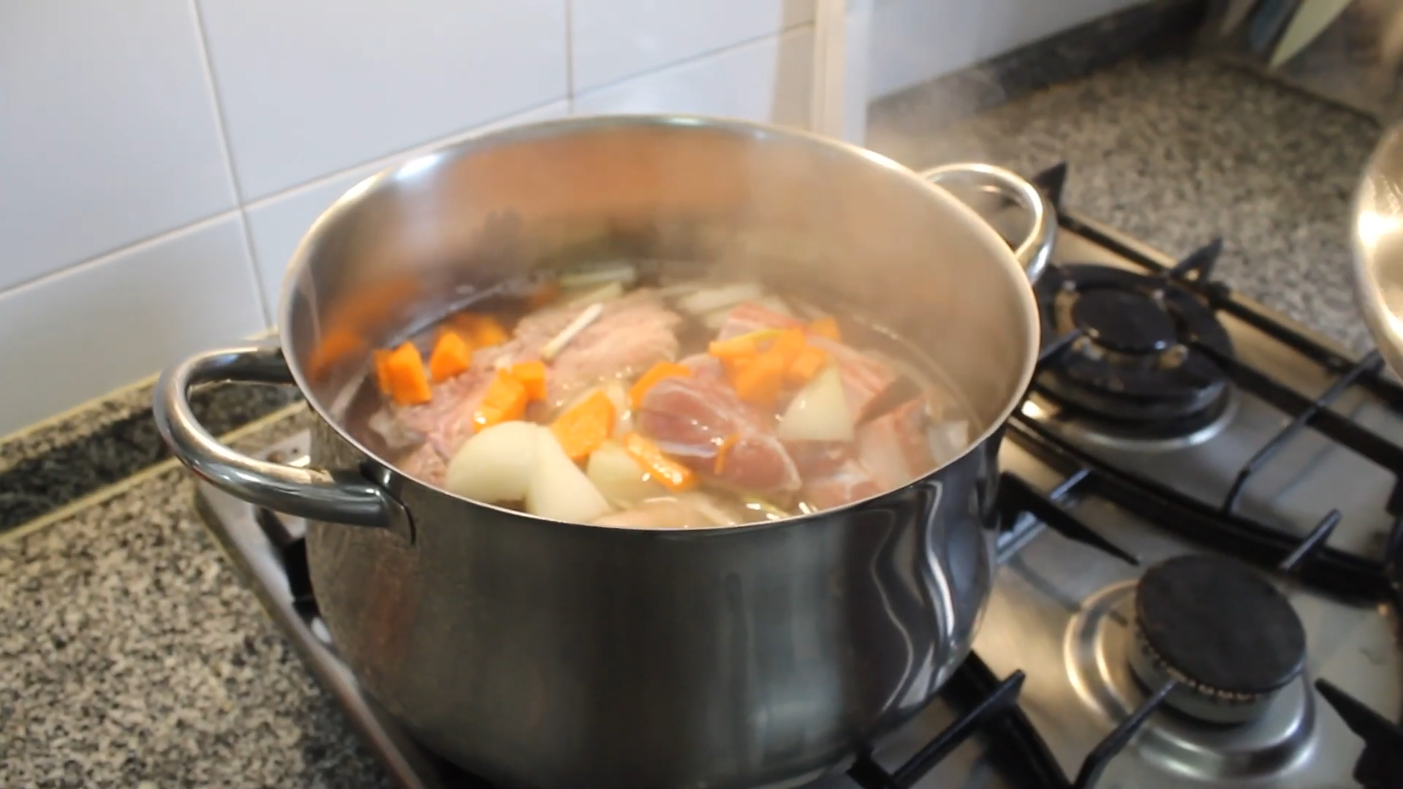
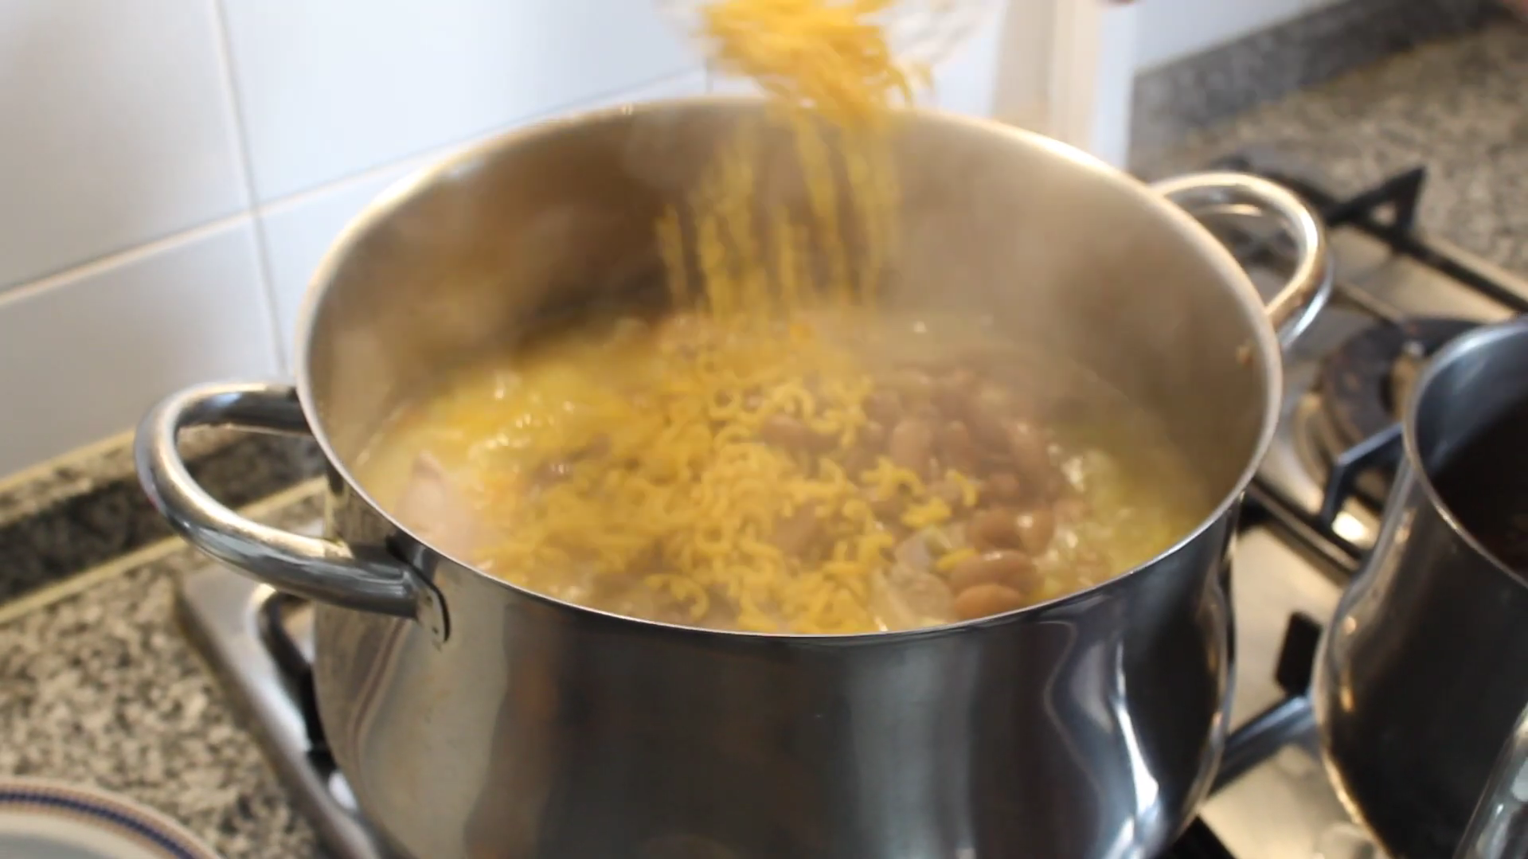
Desafio ASS 2023/2024
“Receitas Sustentáveis, têm Tradição”
PROCEDIMENTOS:
1º) Numa panela cozer carnes com cebola, juntar couves, a batata e
as cenouras
2º) acrescentar o feijão e a massa
3) Retirar as carnes depois de cozidas e desossar
4) Numa panela à parte, cozer a farinheira
5)No final acrescentar as carnes
https://alimentacaosaudavelesustentavel.abaae.pt/receitas-sustentaveis/

Slide 3
Desafio ASS 2023/2024
“Receitas Sustentáveis, têm Tradição”
TÍTULO DA RECEITA: Créme de legumes: Nos dias de hoje
INGREDIENTES:
1 courgette
2 cenouras
1 cebola
Espinafres ou nabiças ripadas q.b.
½ alho francês
¼ abóbora pequena
Azeite e sal q.b.
Água q.b.
https://alimentacaosaudavelesustentavel.abaae.pt/receitas-sustentaveis/

Slide 4
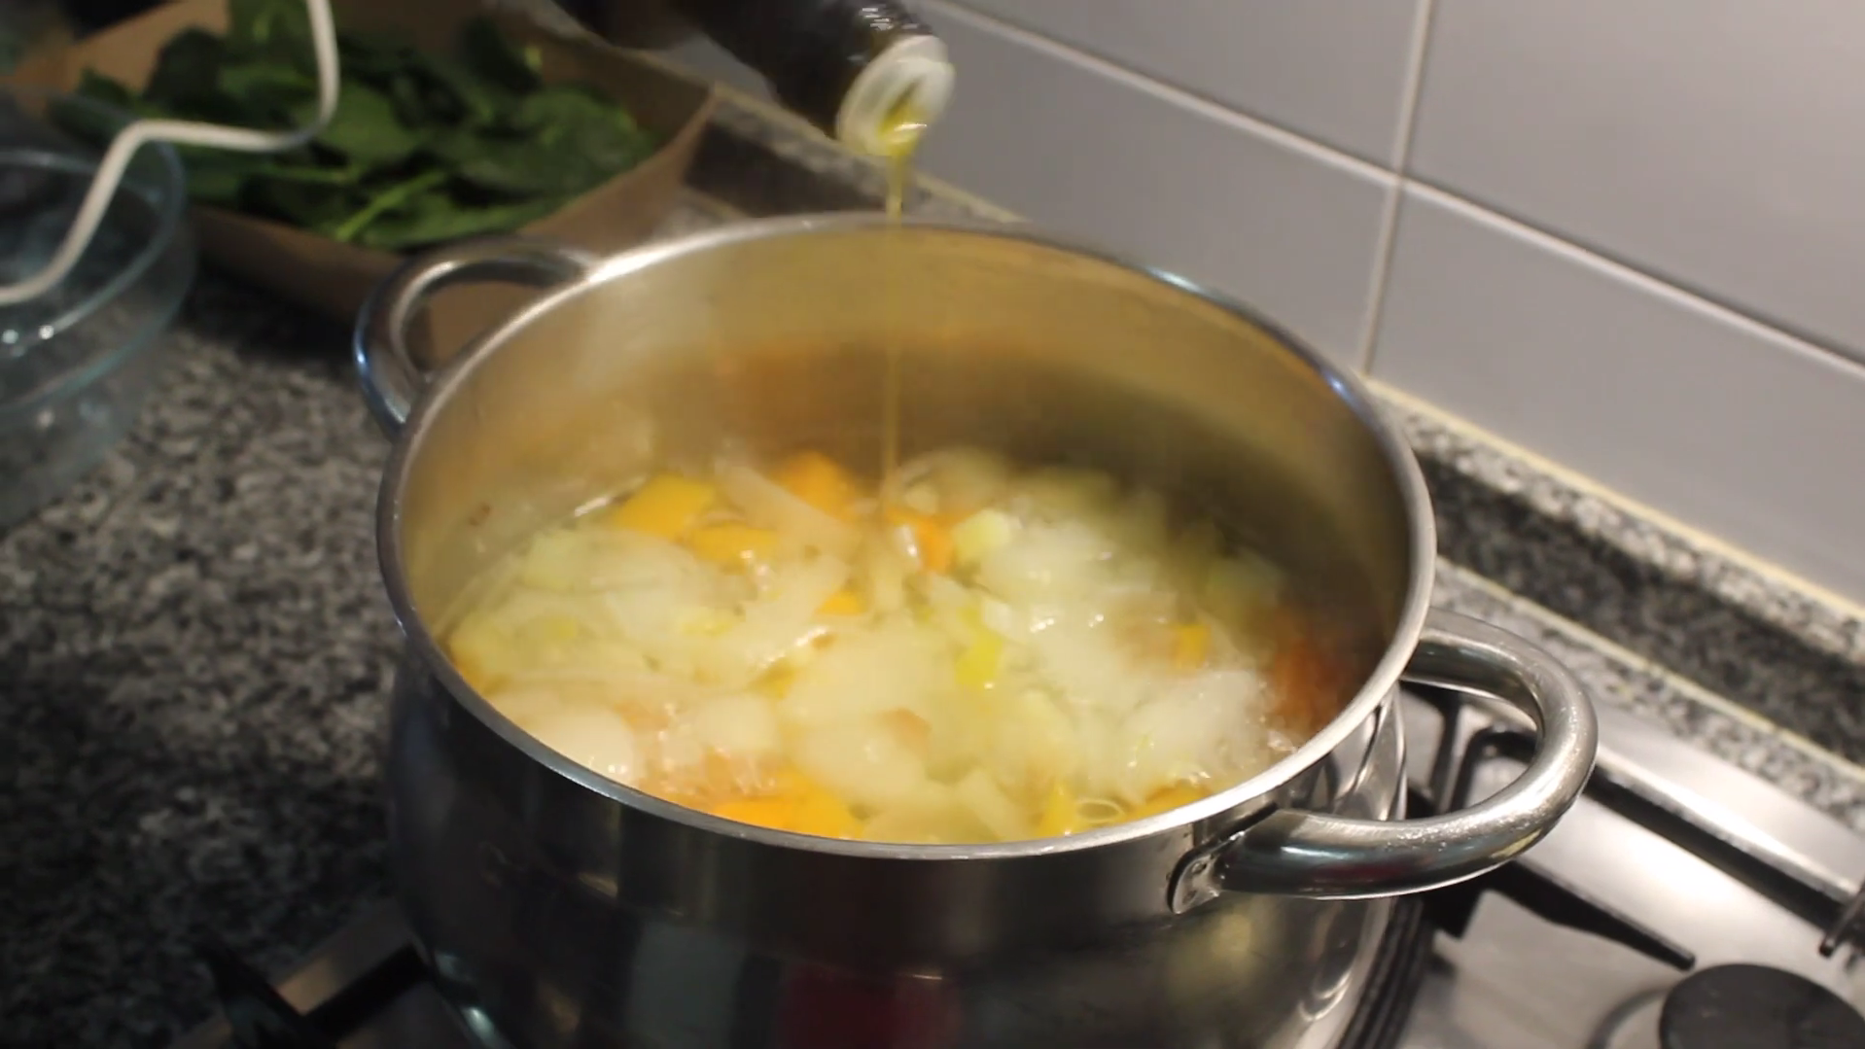
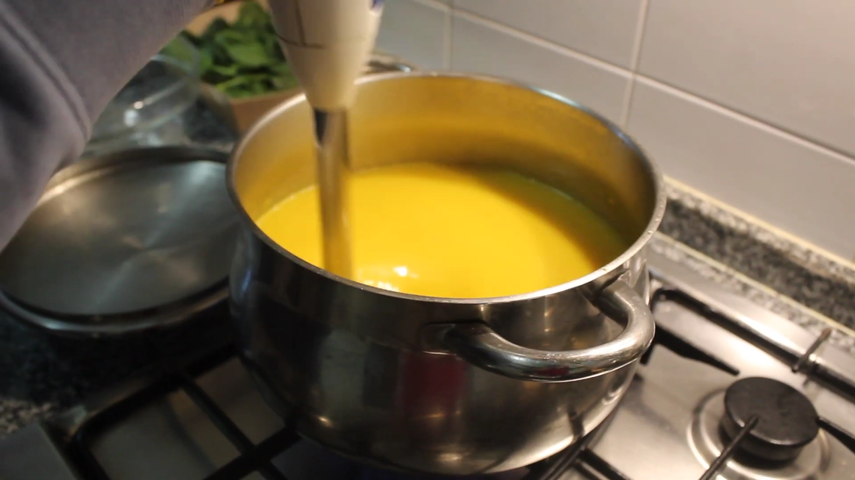
Desafio ASS 2023/2024
“Receitas Sustentáveis, têm Tradição”
PROCEDIMENTOS:
1º)numa panela colocar a cebola, as cenouras , o alho francês e a
abóbora
Juntar água previamente fervida
Deixar cozer
Acrescentar uma pitada de sal e um fio de azeite
2º) Triturar até ficar cremoso
3)Juntar os espinafres ou nabiças até ficarem cozidas

